Slide 1



안전할지도

Slide 2
안전할지도
8조- 윤원재, 윤채린, 현재연

Slide 3
Introduce ‘Our Project’ {
forlistener.html
workshop.css
[For Web-Programing Students]
도로 침수/결빙 위험 및 교통 돌발정보 안내 지도
}
웹프로그래밍 프로젝트 – 도로 침수/ 결빙 위험 및 교통 돌발 정보 안내 지도

Slide 4
Table Of ‘Contents’ {
01
02
03
forlistener.html
workshop.css
웹사이트 설명/배경지식
현재 구현 상황
앞으로의 계획
}
웹프로그래밍 프로젝트 – 도로 침수/ 결빙 위험 및 교통 돌발 정보 안내 지도

Slide 5
01 {
[웹사이트 설명/배경지식]
forlistener.html
workshop.css
Remind Time~!
}
웹프로그래밍 프로젝트 – 도로 침수/ 결빙 위험 및 교통 돌발 정보 안내 지도

Slide 6
Necessity {
forlistener.html
workshop.css
운전자를 위한 지도의 필요성
15~34세 70% 이상, 35~69세 53% 이상
노면 상태별 사건사고 발생
2021년 서리/결빙 사고건수 1204건, 침수 사고건수 25건
기존 네비게이션과의 차이점
이동하기 전에 위험요소를 사전에 파악할 수 있는 용도
}
01
웹사이트 설명/배경지식

Slide 7
02 {
[현재 구현 상황]
forlistener.html
workshop.css
}
웹프로그래밍 프로젝트 – 도로 침수/ 결빙 위험 및 교통 돌발 정보 안내 지도

Slide 8
웹사이트 ‘구성요소’ {
forlistener.html
workshop.css
홈페이지
게시판
전체 홈페이지
: 웹사이트를 대표하는 화면
글, 사진 등 동아리 활동과 관련한 내용을 작성하는 페이지
자료실
마이페이지
동아리 관리 및 활동과 관련된 자료 보관 페이지
개인정보 및 개인과 관련된 정보를 볼 수 있는 페이지
}
02
웹사이트 구성

Slide 9
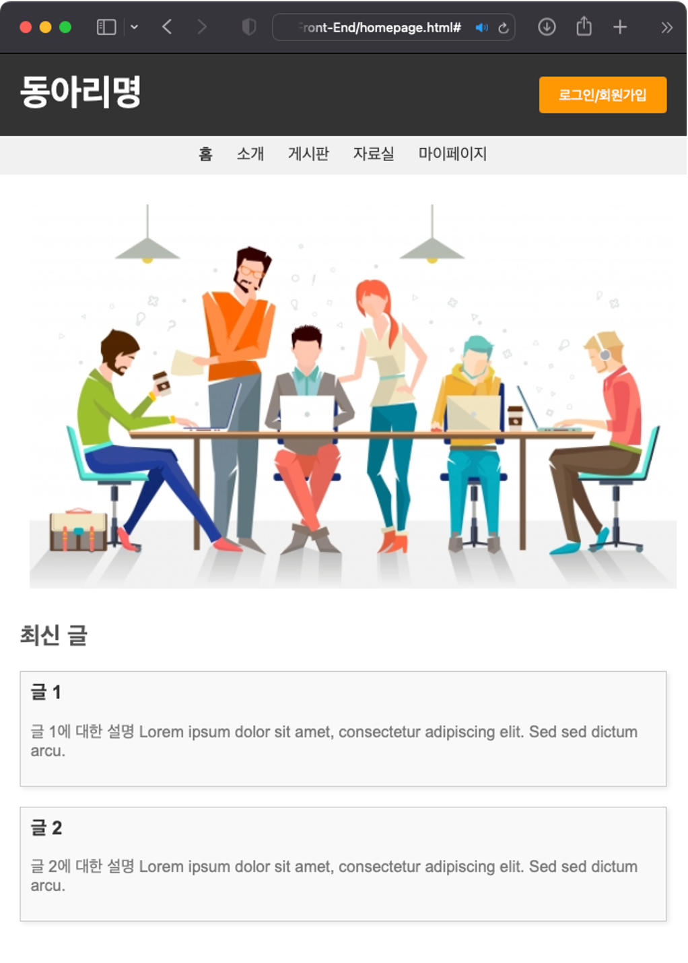
forlistener.html
workshop.css
02
웹사이트 구성

Slide 10
03 {
[앞으로의 계획]
forlistener.html
workshop.css
시스템의 관점
}
웹프로그래밍 프로젝트 – 도로 침수/ 결빙 위험 및 교통 돌발 정보 안내 지도

Slide 11
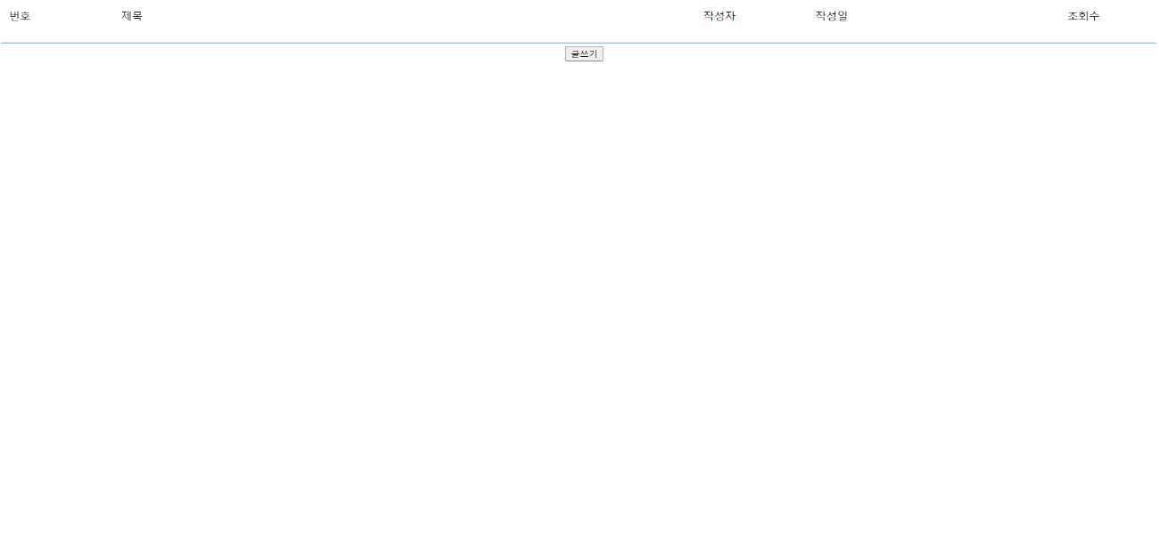
forlistener.html
workshop.css
게시판 업로드 기능
03
웹사이트 구성 세부 요소

Slide 12
TODO {
forlistener.html
workshop.css
웹페이지 디자인
각 페이지 추가 및 UI 개선
기능 추가
로그인, 게시판 DAO, 게시글 검색 등
데이터베이스 권한제어
일반 회원과 관리자의 권한을 따로 부여
}
04
앞으로의 계획

Slide 13
THE END

